Slide 1
О профилактике ВИЧ, СПИДа в трудовых коллективах
Пономарев Виталий Анатольевич
Заместитель главного врача
ГБУЗ «Самарский областной клинический центр профилактики
и борьбы со СПИД», к.м.н.
Самара
Notes:
Добрый день, уважаемые коллеги! Разрешите представить вашему вниманию доклад об эпидемиологической ситуации на территории Самарской области и работе службы профилактики и борьбы со СПИД в 2023 году.

Slide 2
Глобальное влияние ВИЧ-инфекции на основные процессы
Демографические
Социально-экономические
Снижение рождаемости
Повышение смертности
Уменьшение продолжительности жизни
Изменение гендерной структуры (увеличение числа женщин с ВИЧ+ в репродуктивном возрасте)
Уменьшение числа рождений здоровых детей
Увеличение числа детей-сирот
Снижение численности населения трудоспособного возраста
Падение трудовых ресурсов
Увеличение расходов на лечение и затрат
на лабораторную диагностику
Возрастание нагрузки на работающее население
Социальное сиротство
Дискриминация ВИЧ-инфицированных
Notes:
ВИЧ-инфекция, как социально-значимое заболевание представляет серьезную угрозу жизни, здоровью и благосостоянию населения. Именно это заболевание может наносить социально- экономический ущерб нашему обществу, влиять на демографическую ситуацию.
Именно поэтому Правительством Российской Федерации ВИЧ-инфекция отнесена к угрозам общественной безопасности и противодействие её распространению имеет государственное стратегическое значение.

Slide 3
Государственная стратегия противодействия распространению ВИЧ-инфекции в Российской Федерации на период до 2030 года (Распоряжение Правительства Российской Федерации от 21.12.2020 № 3668-р)
Цели:
Постоянное снижение числа новых случаев ВИЧ-инфекции среди населения
Снижение смертности от заболеваний, ассоциированных с ВИЧ-инфекцией и СПИДом
К 2030 году это заболевание должно перестать быть угрозой общественному здоровью
Среди задач стратегии:
повышение информированности граждан, реализация межведомственных программ профилактики ВИЧ-инфекции среди населения;
реализация индивидуальных подходов и адресных программ профилактики ВИЧ-инфекции в ключевых и уязвимых в отношении ВИЧ-инфекции группах населения;
формирование социальной среды, исключающей дискриминацию и стигматизацию по отношению к лицам с ВИЧ-инфекцией;
предоставление социальной поддержки ВИЧ-инфицированным, обеспечение высокого качества жизни детей с ВИЧ-инфекцией;
обеспечение эффективного скрининга населения и междисциплинарного подхода при диагностике и лечении ВИЧ-инфекции; увеличение охвата лечения антиретровирусной терапией;
совершенствование материально-технического и кадрового обеспечения специализированных медорганизаций.
Notes:
С 2021 года в РФ реализуется Государственная стратегия противодействия распространению ВИЧ-инфекции до 2030 года (далее - Стратегия), утвержденная распоряжением Правительства РФ.
Целью Стратегии является предупреждение распространения ВИЧ-инфекции на территории Российской Федерации путем достижения постоянного снижения числа новых случаев ВИЧ-инфекции среди населения и снижения смертности от заболеваний, ассоциированных с ВИЧ-инфекцией и СПИДом, чтобы к 2030 году это заболевание перестало быть угрозой общественному здоровью.
«Стратегия» для регионов является основой для организации деятельности и взаимодействия органов государственной власти субъектов РФ и органов местного самоуправления, государственных и социально ориентированных некоммерческих организаций, работающих в области противодействия распространению ВИЧ-инфекции.
Среди задач стратегии:
повышение информированности граждан, реализация межведомственных программ профилактики ВИЧ-инфекции среди населения, мотивирование на ЗОЖ через проведение информационно-коммуникационных кампаний
Реализация индивидуальных подходов и адресных программ профилактики ВИЧ-инфекции в ключевых и уязвимых в отношении ВИЧ-инфекции группах населения;
формирование социальной среды, исключающей дискриминацию и стигматизацию по отношению к лицам с ВИЧ-инфекцией;
предоставление социальной поддержки ВИЧ-инфицированным, обеспечение высокого качества жизни детей с ВИЧ-инфекцией
обеспечение эффективного скрининга населения и междисциплинарного подхода при диагностике и лечении ВИЧ-инфекции; увеличение охвата лечения антиретровирусной терапией;
совершенствование материально-технического и кадрового обеспечения специализированных медорганизаций.

Slide 4
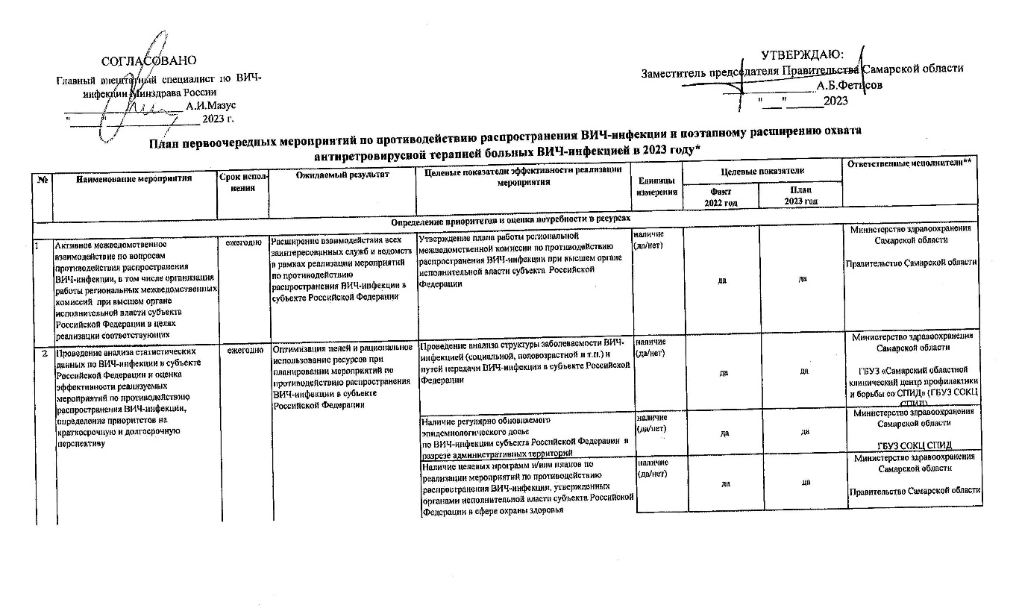
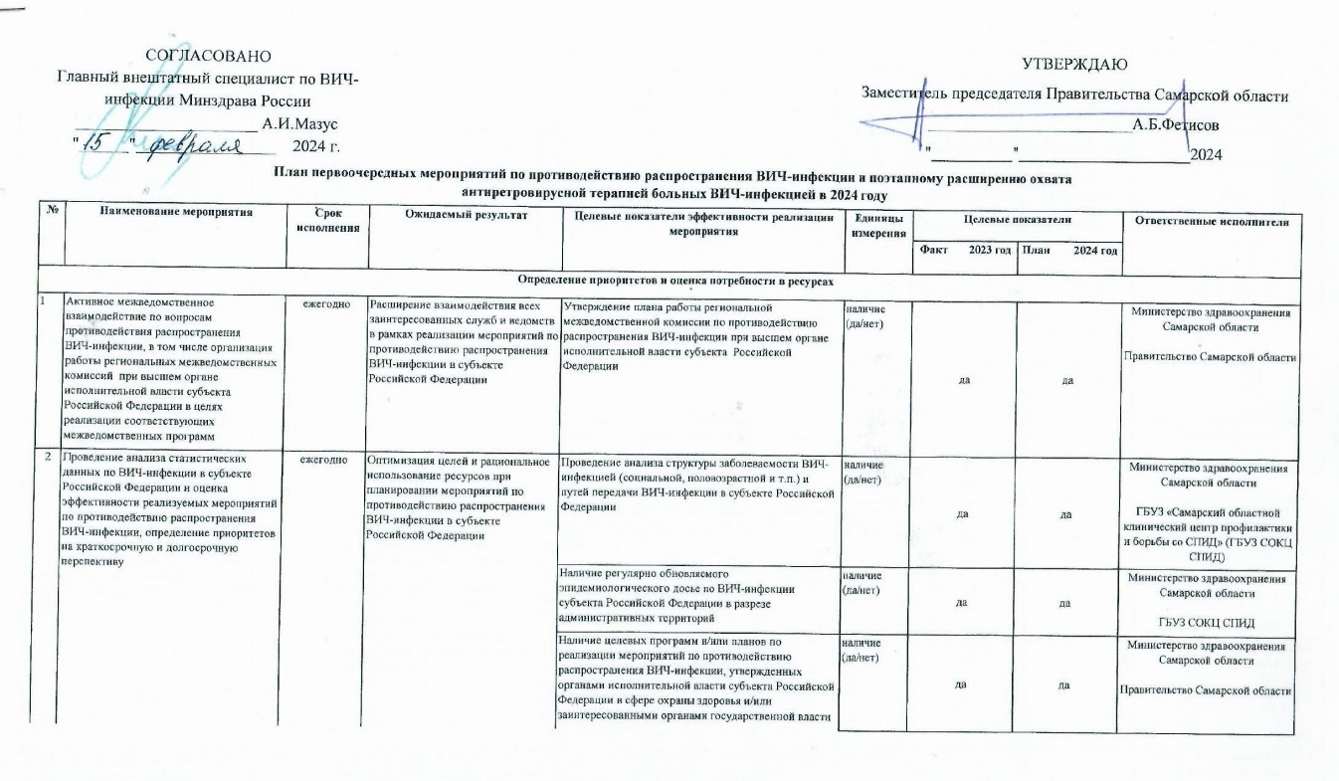
План первоочередных мероприятий по противодействию распространения ВИЧ-инфекции и поэтапному расширению охвата антиретровирусной терапией больных ВИЧ-инфекцией
Комплекс мер, направленных на профилактику и раннее выявление ВИЧ-инфекции (2024г)
Реализация образовательными организациями акций по борьбе с ВИЧ-инфекцией.
Профилактика ВИЧ-инфекции среди трудовых коллективов.
Профилактика ВИЧ-инфекции среди трудовых мигрантов, в том числе с привлечением национальных диаспор.
Notes:
Для реализации «Стратегии» в конце 2021 года распоряжением Правительства утвержден План реализации Стратегии до 2030 года, в котором обозначены мероприятия для министерств и ведомств в регионах: задействованы Минздрав Минобрнауки, Роспотребнадзор, Минтруд, Минмолодежной политики, высшие исполнительные органы государственной власти субъектов, союз промышленников и предпринимателей, Федерация Независимых Профсоюзов России, СОНКО, ФСИН
Ежегодно в каждом субъекте на уровне Правительства утверждается План первоочередных мероприятий по противодействию распространения ВИЧ-инфекции, на 2023 и 2024 г. планы утв заместителем председателя Правительства СО Александром Борисовичем Фетисовым, и согласован ГВС по ВИЧ МЗРФ.

Slide 5
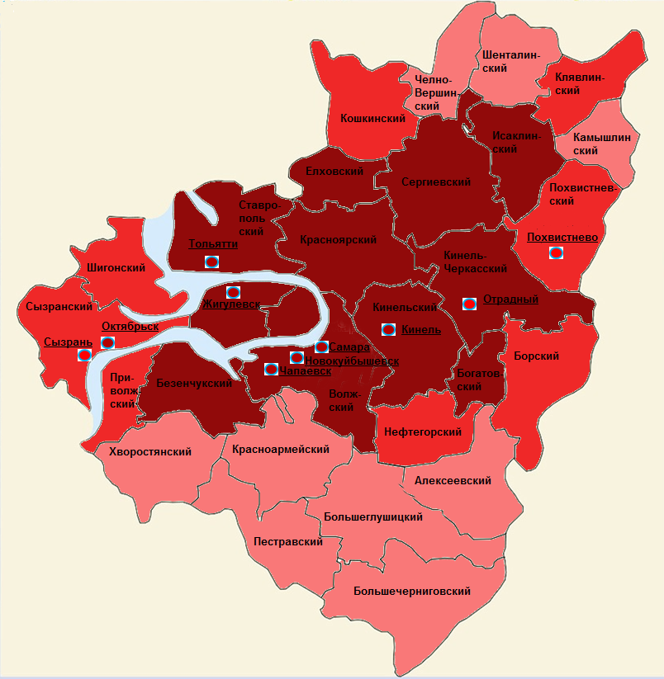
Эпидемиологическая ситуация по ВИЧ-инфекции в Самарской области
Население Самарской области –
3,1 млн. чел.
Мужчин - 1,4 млн. чел
Женщин – 1,7 млн. чел.
Детей от 0 до 17 лет – 607,5 тыс.чел.
На 01.01.2024:
ЛЖВ – 38 081 чел.
(1,2% населения )
Мужчин – 19674 чел.
Женщин – 18407 чел.
Детей от 0 до 17 лет –
508 чел.
Пораженность ВИЧ-инфекцией в Самарской области – 1211,7 (5 место в РФ)
ПФО (2022) – 737,5
РФ (2022) – 794,7
Тенденции:
В регионе продолжается рост популяции ЛЖВ
на фоне снижения заболеваемости и смертности. За последние 3 года – рост на 7%;
Самарская область лидирует в ПФО (на 1 месте) по
числу детей, рождённых от ВИЧ-инфицированных матерей
Notes:
Эпидемиологическая ситуация по ВИЧ-инфекции в регионе неблагополучная, регион занимает 5 место в России по поражённости и 12 место по первичной заболеваемости (по данным Федеральной службы по надзору в сфере защиты прав потребителей и благополучия человека за 2022 год). Пораженность ВИЧ-инфекцией более чем в полтора раза превышает аналогичный показатель по ПФО и РФ. Наибольшая концентрация ВИЧ-инфицированных в крупных городах и муниципальных районах, примыкающих к ним.

Slide 6
Основные тенденции
развития эпидемиологической ситуации
по ВИЧ-инфекции в Самарской области
Преобладание полового пути передачи в структуре инфицирования ВИЧ
Увеличение доли социально-адаптированных лиц среди впервые выявленных ВИЧ-инфицированных
Преобладание среди впервые выявленных ВИЧ инфицированных возрастной группы
30-45 лет
Рост заболеваемости в старшей возрастной группе
Увеличение доли женщин среди впервые выявленных ВИЧ-инфицированных

Slide 7
Первичная заболеваемость ВИЧ – инфекцией в Самарской области (на 100 тыс. населения)
Охват тестированием на ВИЧ
в Самарской области, %
Обследовано на ВИЧ – 1 005 176 чел.:
мужчин – 429 544чел.;
женщин – 553 662 чел.;
детей – 12 170 чел;
подростков – 9 800 чел.
Простые быстрые тесты – 985 чел.:
мужчин – 79 чел.
позитивные результаты – 71 чел.:
мужчин – 0
Анонимное обследование – 984 чел.
Снижение первичной заболеваемости с 2019 по 2023 год – на 20,2% (на фоне увеличении охвата тестированием населения)
Notes:
Оставаясь напряжённой, эпидемиологическую ситуацию по ВИЧ-инфекции в Самарской области в 2023 году можно назвать стабильной с устойчивыми положительными тенденциями по ряду показателей.
Растет охват населения Самарской области тестированием на ВИЧ – до 32%.
Анонимное бесплатное обследование в нашем регионе доступно, проводится в СПИД Центре.
За 2023 год зарегистрировано 2252 новых случаев ВИЧ-инфекции, против 2105 в 2022 году. Показатель заболеваемости ВИЧ-инфекцией составил 71,7 на 100 тысяч населения на 01.01.2024 г. против 67,2. За 2023 год отмечен незначительный рост – на 6,7%.

Slide 8
Анализ заболеваемости в разрезе возрастных групп (на 100 тыс. населения)

Slide 9
Анализ заболеваемости в разрезе возрастных групп (на 100 тыс. населения)

Slide 10
Структура путей передачи ВИЧ в Самарской области

Slide 11
Мониторинг оказания медицинской помощи ВИЧ-инфицированным на 01.01.2024
Охват диспансерным наблюдением лиц,
живущих с ВИЧ
Охват АРВТ пациентов с ВИЧ,
состоящих на Д-учете
Охват диспансерным наблюдением – 97,6%
(ЛЖВ – 38 081чел., на Д учете – 37 178 чел.)
Охват АРВТ (из числа находящихся на диспансерном наблюдении) – 87,7%
(32 593 чел.)
В 2023 году включены в АРВТ
4285 человек,
возвращены в АРВТ 300 человек
Охват мониторингом эффективности АРВТ – 100% (обследование на иммунный статус
и вирусную нагрузку)
С 2018 года рост охвата диспансерным наблюдением на 1,7%;
рост охвата АРВТ на 31,7%.
Эффективность АРВТ (неопределяемая вирусная нагрузка – 86,1%
Химиопрофилактика туберкулеза проведена 99,6% (2505 из 2516 человек
с CD4 менее 350 кл/мл)
Notes:
Отмечается рост числа ВИЧ-инфицированных, находящихся на диспансерном наблюдении в Центре, по итогам 2023 года их доля составила 97,6, охват диспансерным наблюдением вырос на 1,7%.
Ежегодно увеличивается охват АРВТ, за 2023 год он составил 87,7%; охват АРВТ с 2018 года вырос на 31,7%.

Slide 12
Смертность ВИЧ-позитивных лиц в Самарской области по годам на 100 тысяч населения
ПФО - 31,9 (2022)
ПФО - 10,4 (2022)
Тенденция: увеличение смертности от всех причин, постепенное снижение смертности от причин, связанных с ВИЧ.
Причины сохраняющейся высокой смертности ВИЧ-инфицированных в Самарской области
Давность эпидемического процесса и накопленный пул ВИЧ-инфицированных, выявленных в «продвинутых» стадиях
Позднее выявление ВИЧ-инфекции (упущенная возможность своевременного тестирования при обращении пациента в медицинскую организацию)
Позднее обращение с положительным результатом иммунного блота для постановки на учет в центре СПИД (запоздалое начало лечения)
Прерывы АРВТ
ВИЧ-диссидентство
Notes:
Сохраняющиеся высокие показатели смертности лиц, инфицированных ВИЧ в ближайшие несколько лет являются прогнозируемым процессом. Это связано с давностью эпидемической ситуации и накоплением пула ВИЧ-инфицированных с «продвинутыми» стадиями заболевания, с низкой приверженностью диспансерному наблюдению и лечению, и, напротив, их приверженность рискованному поведению.
Смертность от ВИЧ за 2023 год выросла на 37,6%, в сравнении со среднемноголетним показателем уровень смертности ниже на 15,7%.
Тенденция по увеличению смертности от всех причин, постепенное снижение смертности от причин, связанных с ВИЧ сохраняется.

Slide 13
Медицинская помощь при ВИЧ-инфекции
Тестирование на ВИЧ, подтверждение диагноза ВИЧ-инфекции в иммунном блоте
Выявление вторичных заболеваний, определение их тяжести и необходимости лечения
Выявление сопутствующих заболеваний (в том числе связанных с ВИЧ-инфекцией), определение их тяжести и их лечение
Диспансерное наблюдение, контроль эффективности АРВТ
Назначение АРВТ (приверженность и непрерывность)
Определение клинической стадии ВИЧ-инфекции

Slide 14
Динамика показателя реализации ВИЧ-инфекции по годам рождения детей
Оказание медицинской помощи
ВИЧ-инфицированным беременным
за 2023 год
Динамика передачи ВИЧ-инфекции от матери к ребенку (абсолютные числа)
Родов у ВИЧ-инфицированных женщин - 406
На «Д» учете в женской консультации – 97,8% (397чел.)
Получили 1-й этап ХП – 97,8%
(397 чел.)
Неопределяемая вирусная нагрузка перед родами от числа получивших ХП – 94,6% ( 371 чел.)
За последние 3 года рост охвата трёхэтапной профилактикой пар «мать-дитя» на 5,6%
Снижение % вертикальной передачи
ВИЧ-инфекции от матери к ребенку с 32,1% в 2000 году до 0,5% в 2021 году
Notes:
Самарская область лидирует в ПФО (на 1-м месте) по числу детей, рождённых от ВИЧ-инфицированных матерей, поэтому профилактика перинатальной передачи ВИЧ от матери ребёнку – одно из самых важных направлений нашей деятельности. Роды ВИЧ-инфицированных женщин в 2023 году составили 1,87% от общего кол-ва родов в регионе (406/22 606), в 2022 году - 2,2% (23 232/507) (2020 год 2,4% - 26 616/641, 2021 год 2,2% - 25 986/582).
За последние три года на 5,6% увеличился охват пар «мать-дитя» трёхэтапной химиопрофилактикой перинатальной передачи ВИЧ-инфекции от матери ребёнку; по итогам 2020 года достигнут целевой показатель второго этапа (во время родов), в 2021 году впервые достигнут важный показатель стратегии – проведение химиопрофилактики 100% новорожденных. В 2023 году также достигнуты все показатели.
Не получили 1-й этап ХП в 2022 году 20 женщин (3,9%), в 2023 году – 9 женщин (2,2%), из них не состояли на учете в Ж/К и неявка для получения АРВ препаратов по 3 случая, отказ – 1, выявление ВИЧ-позитивной в родах – 1, позднее обращение -1.
На достижение целевого уровня 1-го и 3-го этапов непосредственное негативное влияние оказывает обращение женщин для постановки на учет по беременности на поздних сроках или полное отсутствие наблюдения беременной женщины в женской консультации и появление ее в «поле зрения» медицины уже в родах.
Сохраняется достаточно высокий уровень «ВИЧ-диссидентства», влияющий на оказание медицинской помощи несовершеннолетним, отказы от лечения детей, родившихся от ВИЧ-инфицированных матерей.
Для достижения целевых уровней всех трёх этапов химиопрофилактики перинатальной передачи ВИЧ-инфекции от матери ребёнку мы прилагаем усилия не только службы профилактики и борьбы с ВИЧ, но и всей системы оказания медицинской помощи женщинам и детям Самарской области (женские консультации и детские поликлиники).
Показатель реализации ВИЧ инфекции у детей ежегодно имеет стойкую тенденцию к снижению и за 2023 год он составил 0,5%.

Slide 15
Дети, рожденные от ВИЧ(+) матерей на 01.01.2024
Оказание медицинской помощи
ВИЧ-инфицированным детям в 2023 году
За весь период наблюдения на территории Самарской области родилось
14 712 детей
За 2023 год от ВИЧ-позитивных матерей родилось 406 ребенка
За счёт средств областного бюджета 791 ребёнок обеспечен адаптированными молочными смесями
На «Д» учете с В.20 состоит 508 ребенок
(перинатального контакта 488 детей)
Получают АРВТ 507 детей – 99,8%,
неопределяемая вирусная нагрузка у 469 детей (92,1%)
На учёте с R 75 состоит 866 детей
Работа по привлечению детей к лечению
В 2023 году инициировано 67 обращений в прокуратуру г. Самары и Самарской области, органы опеки и попечительства, комиссии по делам несовершеннолетних по факту защиты здоровья, прав и законных интересов несовершеннолетних пациентов
Notes:
Нам удалось достичь значительных успехов в лечении ВИЧ-инфицированных детей: все дети охвачены диспансерным наблюдением; более 99% получают АРВТ; вирусная нагрузка у 74,2% получающих АРВТ детей неопределяемая.
В целях обеспечения стопроцентного охвата детей с ВИЧ-инфекцией лечением СПИД центром проведена работа с привлечением службы семьи, опеки и попечительства и органов прокуратуры – инициировано 67 обращений.

Slide 16
Координация и патронаж Правительства Самарской области
Межведомственное и междисциплинарное взаимодействие
Комитет по здравоохранению Самарской Губернской Думы
ГБУЗ СОКЦ СПИД
Министерство здравоохранения Самарской области
Антинаркотическая комиссия при Правительстве Самарской области
Образовательные учреждения
(ВУЗы, СУЗы, школы)
МО ПМСП Самарской области
ГБУЗ СО Центр медицинской профилактики
Координационный совет Управления Роспотребнадзора
по Самарской области
Противодействие распространению ВИЧ в Самарской области
Учреждения социальной защиты населения
Общественная палата Самарской области
ГБУЗ СОКПТД
Органы опеки и попечительства
ГБУЗ СОКНД
Уполномоченный по правам человека Самарской области
СПЭК
Органы внутренних дел
ГБУЗ СОККВД
Трёхсторонняя комиссия
по трудовым отношениям при Правительстве Самарской области
СОНКО
МО ГУФСИН
СМИ

Slide 17
Реализация Государственной стратегии противодействия распространению ВИЧ-инфекции в Самарской области
№ | Целевой показатель | План 2023 | Факт 2023
1 | Охват медицинским освидетельствованием на ВИЧ-инфекцию населения | 32% | 32%
2 | Доля лиц с ВИЧ-инфекцией, сведения о которых внесены в Федеральный регистр лиц, инфицированных вирусом иммунодефицита человека, в общем числе лиц с ВИЧ-инфекцией | 86% | 97,6%
3 | Доля лиц с ВИЧ-инфекцией, получающих антиретровирусную терапию, в общем числе лиц с ВИЧ-инфекцией, сведения о которых внесены в Федеральный регистр лиц, инфицированных вирусом иммунодефицита человека | 84% | 87,7%
4 | Число новых случаев инфицирования вирусом иммунодефицита человека, регистрируемых среди населения Российской Федерации | 65,3 тыс.чел. по РФ | 2252 чел.
5 | Проведение химиопрофилактики передачи ВИЧ-инфекции от матери к ребенку | - | -
 | во время беременности | 95,6% | 97,8%
 | во время родов | 95,9% | 98,0%
 | новорожденному | 99,3% | 100%
Notes:
Таким образом, в Самарской области в 2023 году достигнуты целевые уровни всех показателей реализации Государственной стратегии противодействия распространению ВИЧ-инфекции в Самарской области.

Slide 18
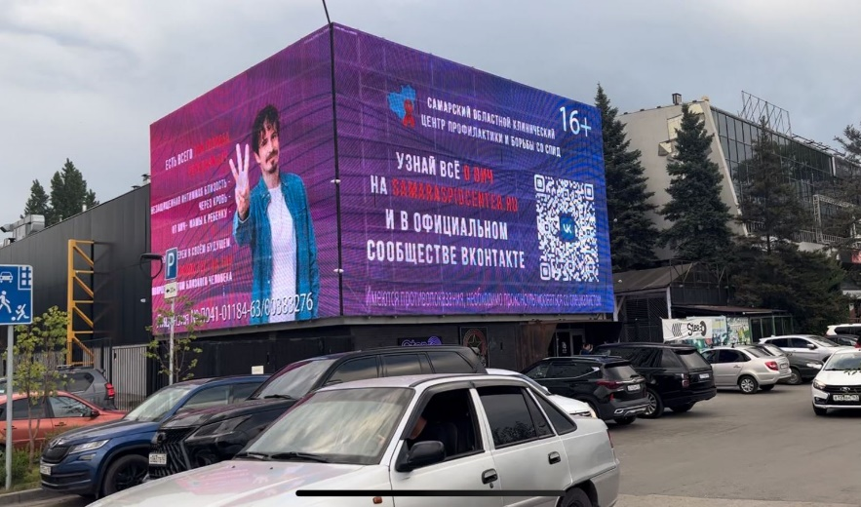
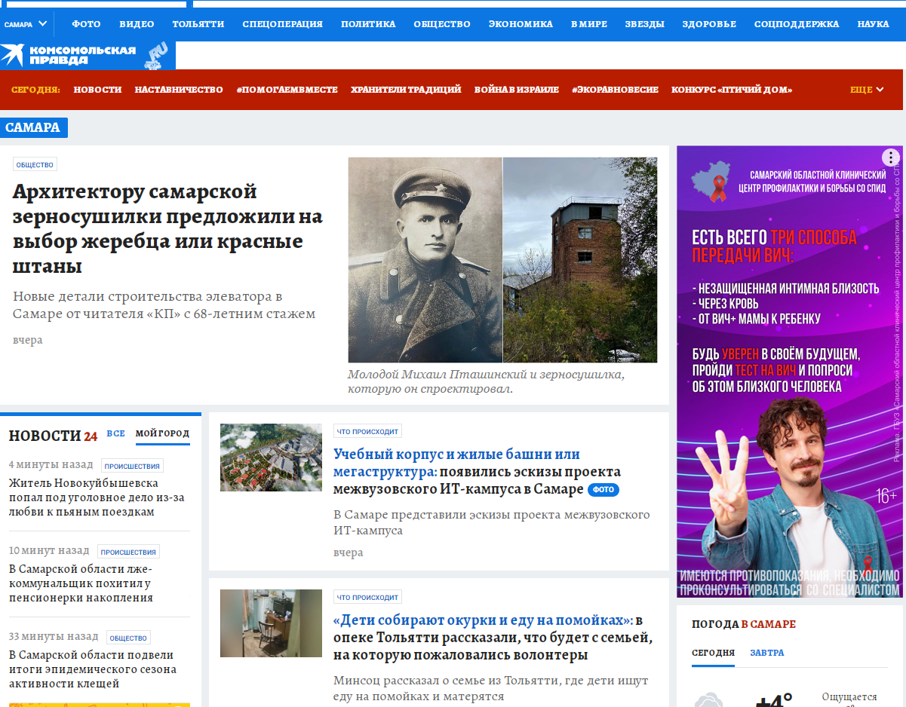
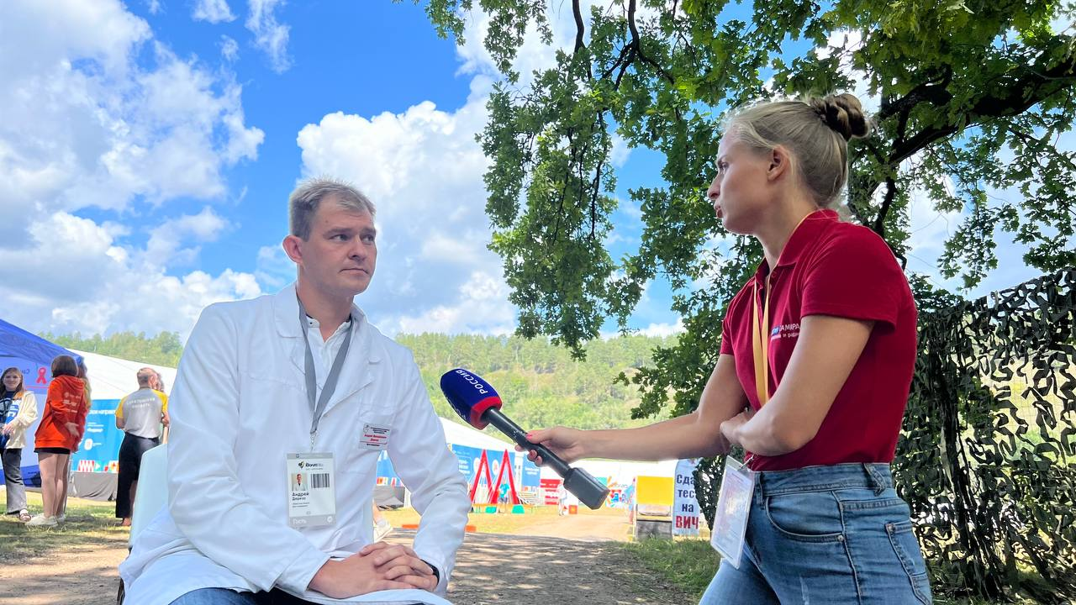
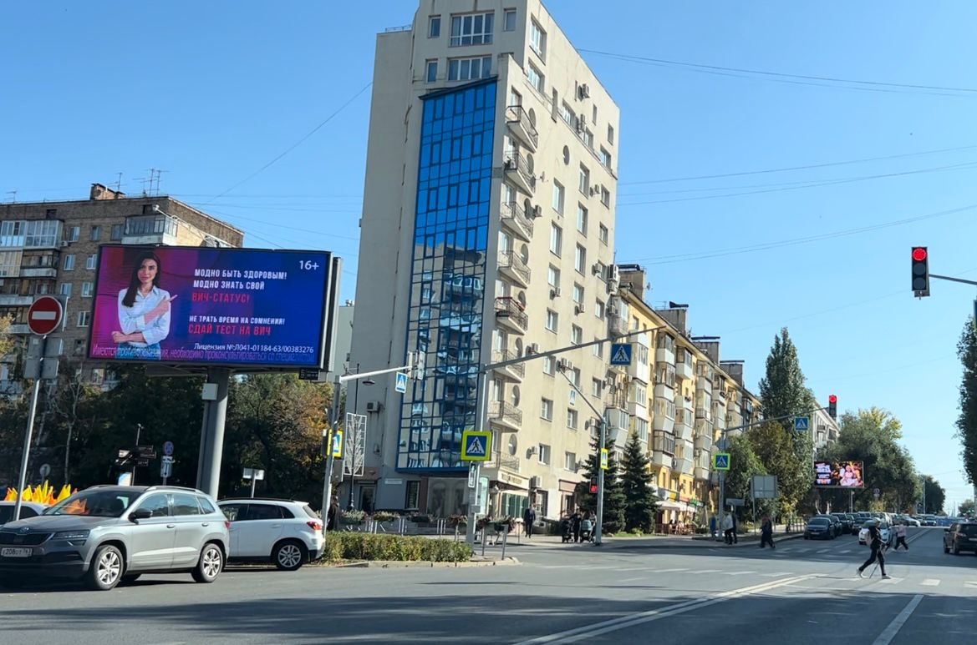
Профилактические мероприятия 2023 года
Информационная кампания:
- наружная реклама: 7 статичных конструкций, 32 медиа-конструкции: более 240-тысяч показов профилактических роликов;
- 1 742 270 показов видеоролика в региональной видеосети;
120 публикаций на сайте и в социальных сетях федеральных новостных изданий;
более 50 000 посещений Лонгрида о ВИЧ;
4 новостных сюжета, 3 спик-шоу и 2066 трансляций социальных видеороликов на областных телеканалах;
- 2000 аудиороликов на 3-х областных радиостанциях
Notes:
В рамках реализации мероприятий по профилактике ВИЧ-инфекции и гепатитов В и С для населения региона проведены широкомасштабные информационно-коммуникационные мероприятия, направленные на широкое информирование и вовлечение общественности в борьбу с распространением ВИЧ-инфекции, в том числе популяризация тестирования на ВИЧ:
размещена наружная реклама на уличных баннерах, призматронах медиащитах (показано более 240-тысяч профилактических роликов);
более 1 миллиона 700 тысяч показов видеороликов в региональной видеосети (в онлайн кинотеатрах, сайтах, стриминговых ТВ-каналах, новостных и бизнес ресурсах);
120 публикаций в социальных сетях на новостей на сайтах крупнейших федеральных новостных изданий (КП, АиФ и Коммерсант) в их региональной части размещено;
Более 50000 посещений статьи - Лонгрид с исчерпывающей информацией о ВИЧ-инфекции и её профилактики в Самарской области;
Размещено более 800 публикаций в госпабликах ВКонтакте и Одноклассники, а так же на официальном сайте ГБУЗ СОКЦ СПИД
более 2-х тысяч трансляций социальных видеороликов на областных телеканалах; 3 телевизионных передачи и 4 новостных сюжета на областных телеканалах;
2000 выходов аудиороликов на областных радиостанциях;
С привлечением социально ориентированной некоммерческой организации реализовано 80 профилактических мероприятий среди ключевых и уязвимых в отношении ВИЧ-инфекции групп, в рамках которых проконсультировано и протестировано 1800 человек.

Slide 19
Повышение уровня информированности населения
Самарский областной СПИД-центр реализует профилактическую информационную кампанию «Знать о ВИЧ – значит жить!»
Важными элементами кампании являются акции по экспресс-тестированию на ВИЧ, социальная реклама на баннерных щитах, в лифтах, на общественном транспорте, телевизионные сюжеты, социальные ролики на радиостанциях и телевидении, публикации в печатных и электронных СМИ, а также таргетированная реклама в социальной сети «Вконтакте»

Slide 20
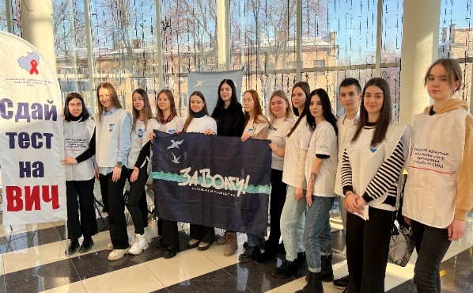
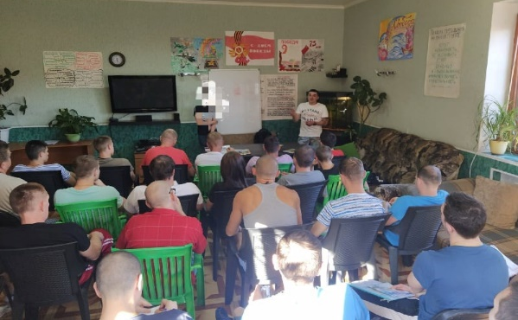
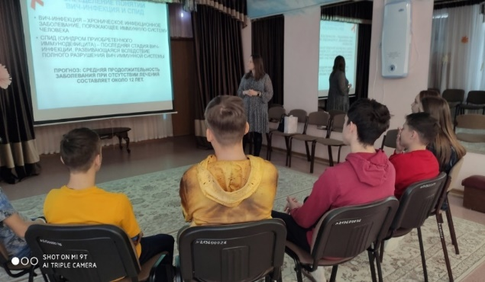
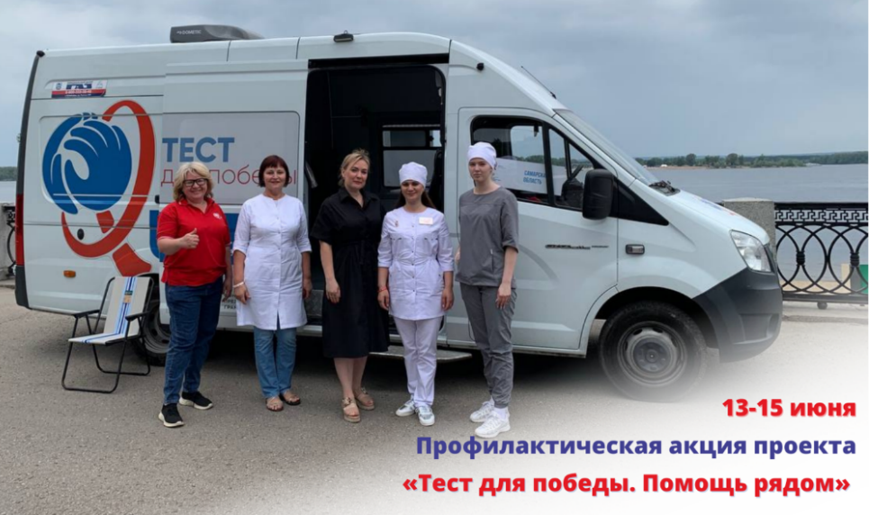
Взаимодействие с СОНКО
Аутрич
В рамках заключенного гос.контракта проведена социальная полевая работа для представителей уязвимых групп :
проведено 80 выездов
проведено 1500 консультирований равным консультантом
сделано 1800 экспресс-тестов на ВИЧ среди представителей уязвимых групп
Помощь в организации и проведении выездных профилактических акций
«Знать о ВИЧ – значит ЖИТЬ!»
проведено 7 совместных мероприятий
Оказание помощи и поддержки семьям с детьми с социально-значимыми заболеваниями, проведение профилактических тренингов
с подростками
проведено 7 мероприятия
Организована работа мобильных пунктов тестирования (тест-мобиля)
проведено 3 мероприятия
Notes:
В рамках заключенных соглашений и государственного контракта с социально ориентированными некоммерческими организациями, проведена большая профилактическая работа как среди уязвимых групп, так и среди общего населения.
- В рамках заключенного гос.контракта проведена социальная полевая – АУТРИЧ работа: реализовано 80 профилактических мероприятий среди ключевых и уязвимых в отношении ВИЧ-инфекции групп, в рамках которых проконсультировано и протестировано 1800 человек.
- Благодаря помощи в организации и привлечению волонтеров проведено 7 совместных мероприятий с молодежным сообществом ЗаВолгу.
- Проведено 7 мероприятий в центрах помощи для подростков, оставшимся без попечения родителей.
- Благодаря сотрудничеству с Автономной благотворительной некоммерческой организацией «Новый век» и реализацией в регионе федерального проекта «Тест для Победы», в городах нашей области была организована работа мобильных пунктов тестирования, где все желающие смогли: пройти бесплатное, анонимное экспресс-тестирование на ВИЧ-инфекцию, узнать свой ВИЧ-статус

Slide 21
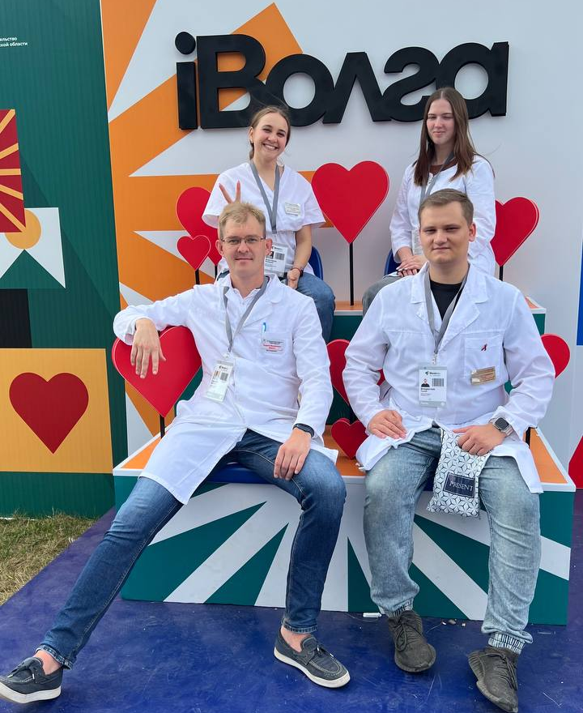
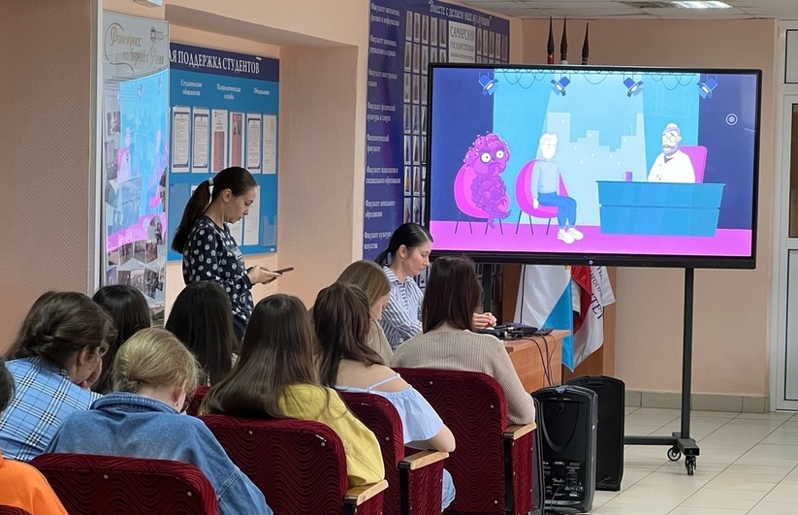
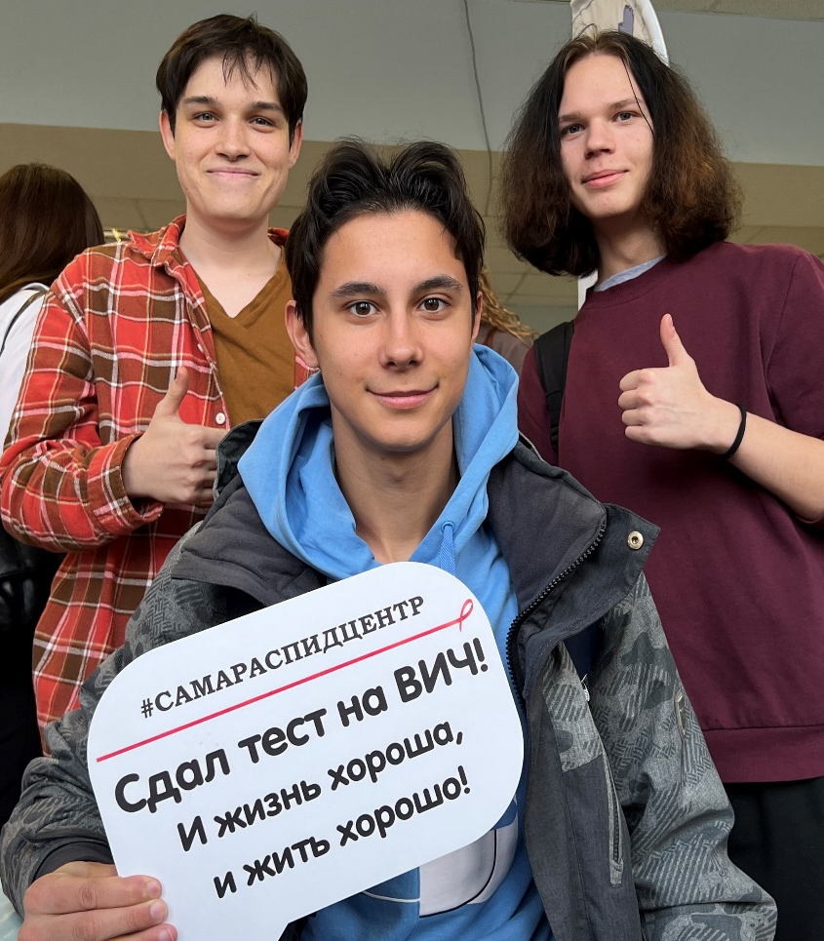
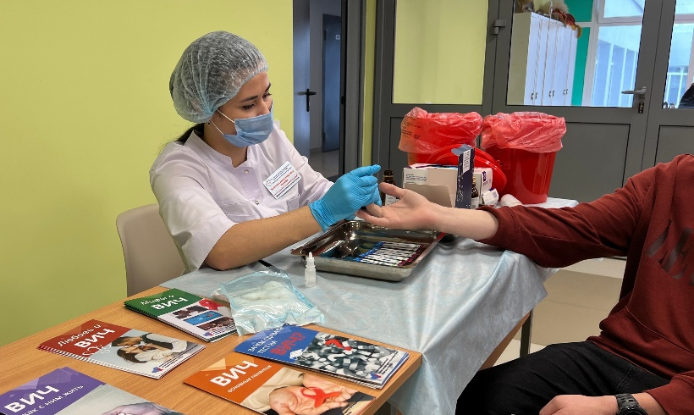
Профилактические мероприятия
84 выездных акций, в т.ч. с экспресс-тестированием на ВИЧ
5064 участника, 953 человека протестировано, 2 положительных результата
Notes:
В 2023 году проведено более 80 профилактических акций для населения, включающих в себя публичные акции, лекции и беседы в образовательных и трудовых коллективах с проведением экспресс-тестирования на ВИЧ, в которых приняли участие более 5 тысяч человек, протестировано более 950 человек, выявлено 2 положительных результата.

Slide 22
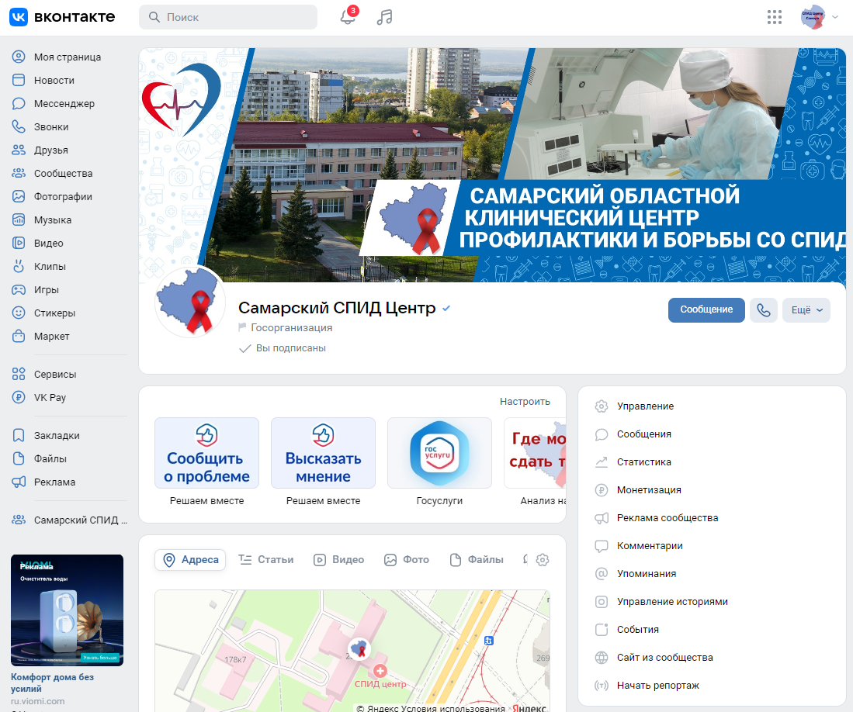
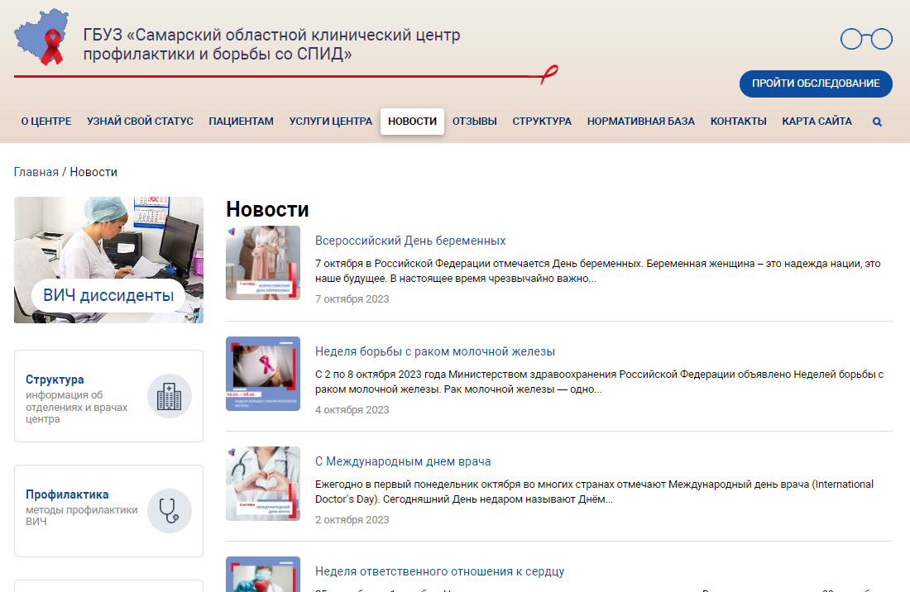
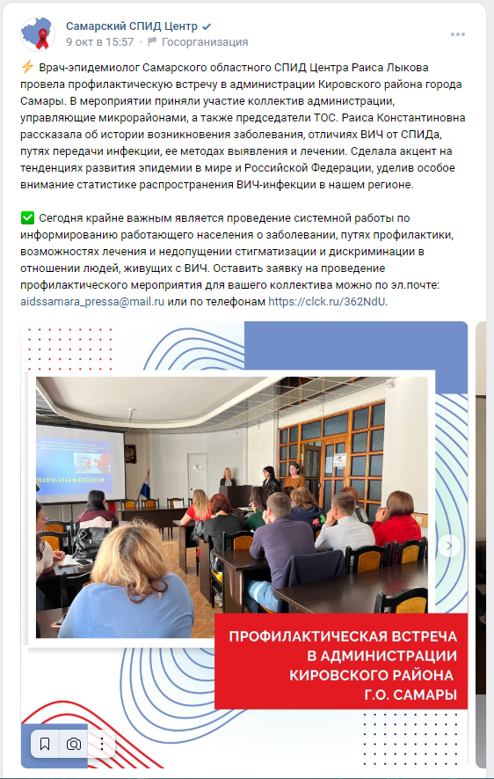
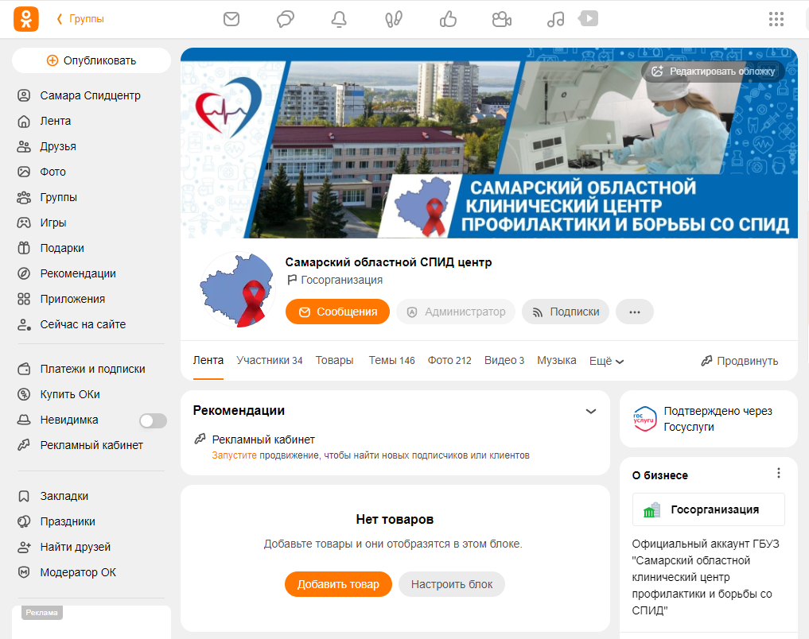
Профилактическая работа в социальных сетях
госпаблик ВКонтакте входит в ТОП госпабликов-отличников Самарской области
Notes:
Опубликовано более 800 публикаций в Госпабликах и на официальном сайте ГБУЗ СОКЦ СПИД
По оценке центра управления регионом Самарской области, госпаблик Самарского СПИД Центра в социальной сети Вконтакте в течении 2023 года дважды вошел в ТОП госпабликов-отличников, которые максимально отвечают всем критериям.

Slide 23
ПРЕДЛОЖЕНИЯ
Продолжить, в т.ч. в целевых группах, проведение широкомасштабных информационных кампаний с использованием всех средств массовых коммуникаций, включая региональные радиостанции, телевидение, наружную рекламу, Интернет и ресурсы социальных сетей.
Продолжать изучение информированности населения в вопросах профилактики ВИЧ-инфекции, ориентации на ответственное отношение к собственному здоровью.
Совместно с заинтересованными структурами активизировать реализацию профилактических программ на производстве, направленных на формирование здорового образа жизни, информированности в вопросах профилактики ВИЧ и других социально значимых заболеваний.

Slide 24
Телефон для контакта:
Короткова Анастасия Андреевна
8-927-685-98-92

Slide 25
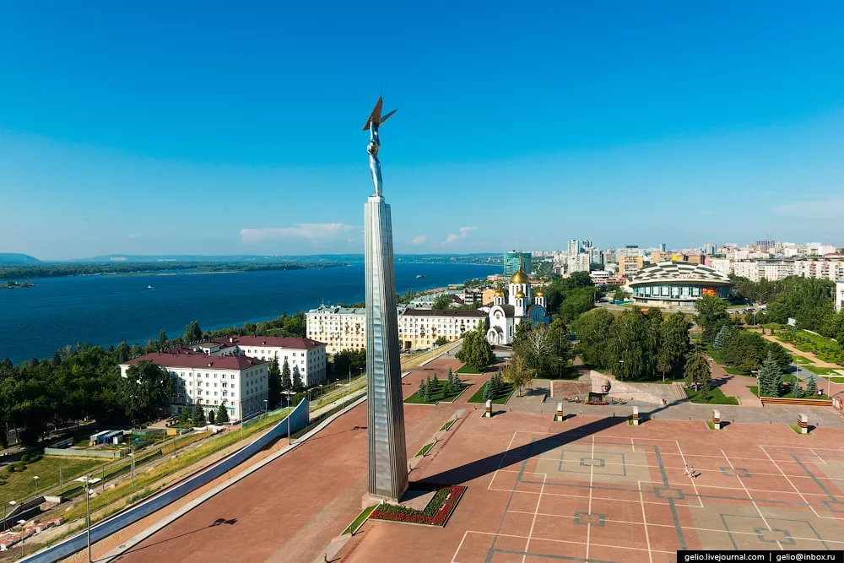
Благодарю за внимание!

